Slide 1
Esettanulmány megoldó kurzus II.
Előadó: Vinkóczi Tamás

Slide 2
Kurzus felépítése
3 alkalom – 5 órás kurzusok – 4 fős csapatokban dolgoznak
Felépítés:
Esettanulmány megoldás, majd megbeszélés minden kurzuson
Előadások felépítése: vállalat bemutatása, probléma ismertetése, feladatok megismerése, eset hallgatók általi megoldása, megoldások áttekintése, megbeszélése, tapasztalatok feltárása.

Slide 3
Esettanulmányok
Segítik a kritikus gondolkodást
Túlmutatnak az órai feladatok megoldásán
Lehetőséget biztosít a vállalatok gyakorlati működésének a megismerésére
Megoldásuk hosszabb időt vesz igénybe
Gyakorlati tapasztalat szerezhető általa
Esettanulmány megoldó kurzusokra készít fel
OPEV-es esettanulmányok megoldása, megbeszélése

Slide 4
Megoldandó esettanulmányok
Mikolasek (2018)
Rába Járműipar Hora csoport (2016)
ELMŰ Nyrt. (2017)

Slide 5
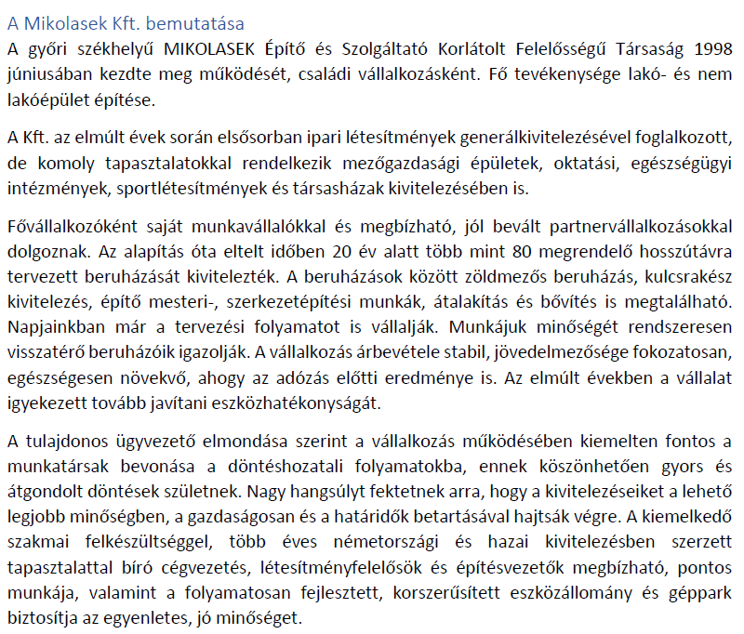
Mikolasek (2018)
Bevezetés 1

Slide 6
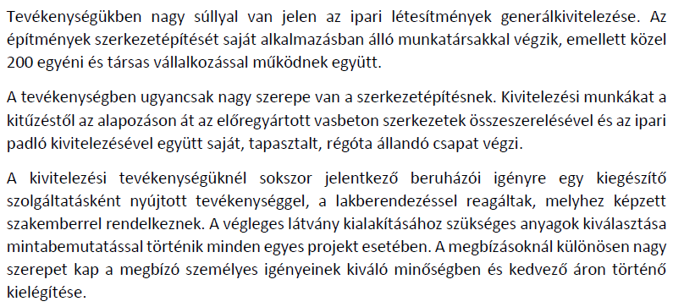
Mikolasek (2018)
Bevezetés 2

Slide 7
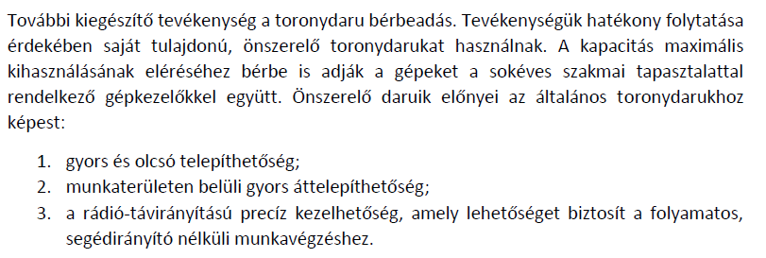
Mikolasek (2018)
Problémafelvetés

Slide 8
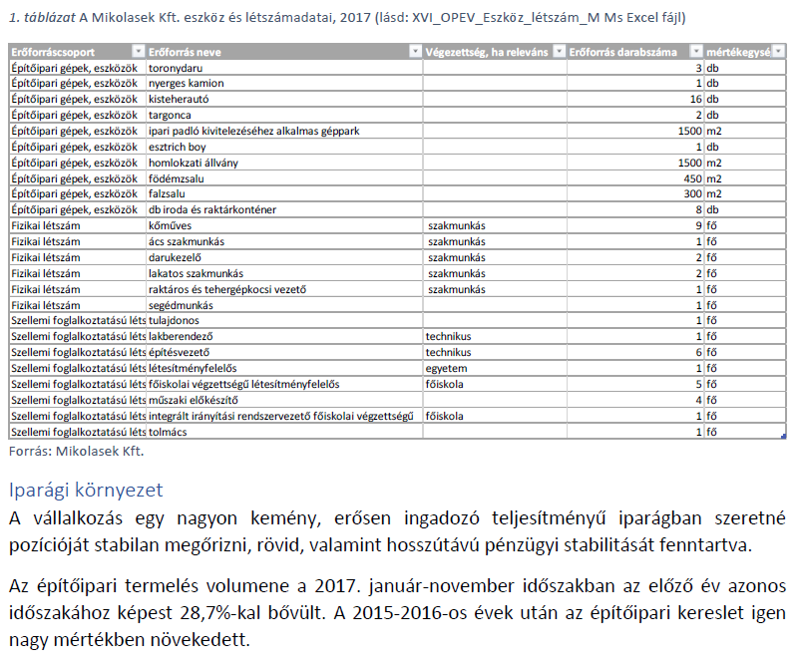
Mikolasek (2018)
Adatok 1

Slide 9
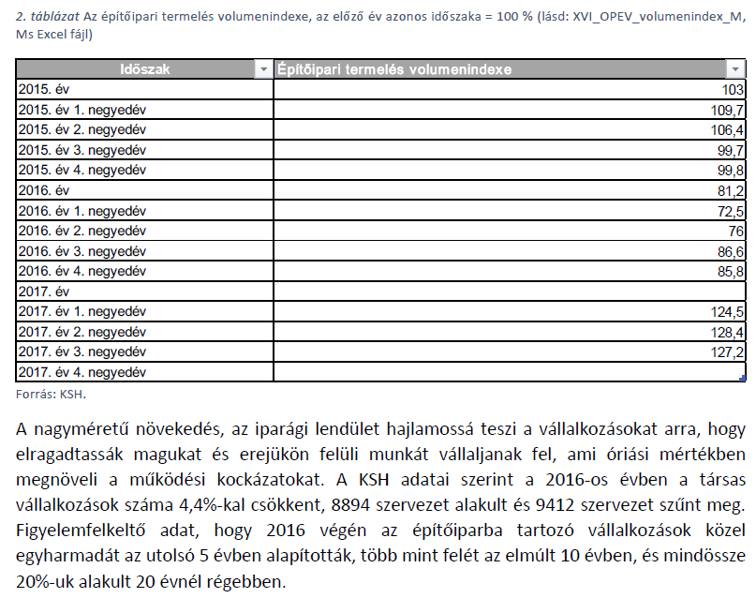
Mikolasek (2018)
Adatok 2

Slide 10
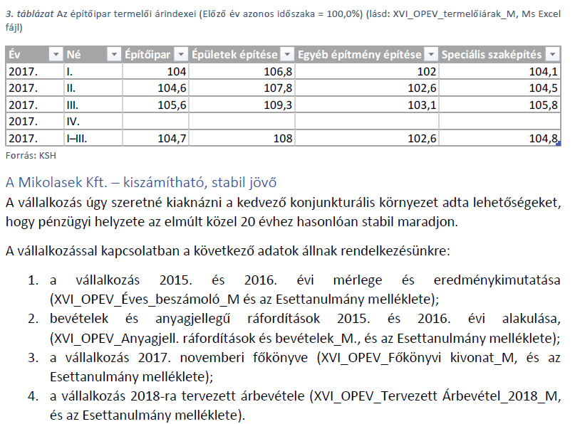
Mikolasek (2018)
Adatok 3

Slide 11
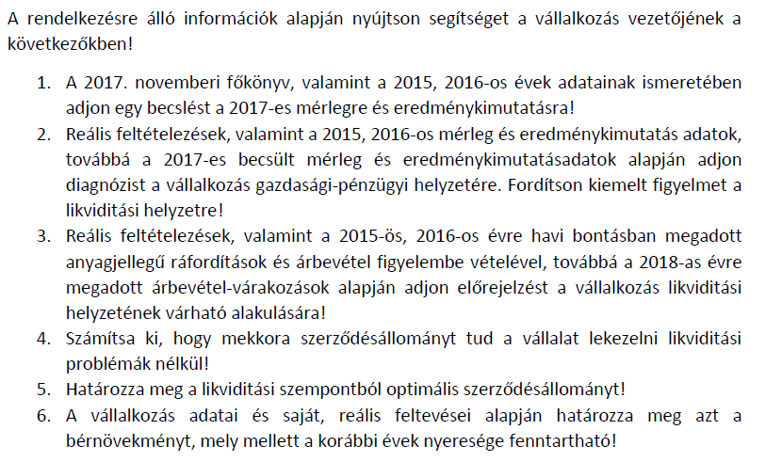
Mikolasek (2018)
Feladat

Slide 12
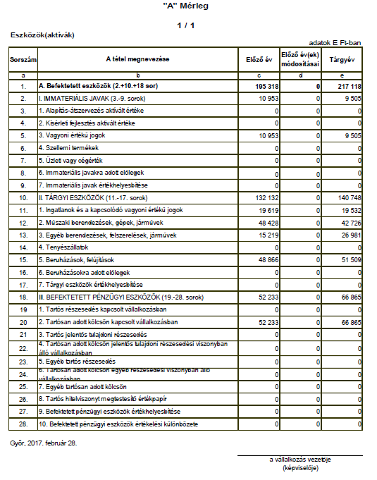
Mikolasek (2018)
Mérleg 1

Slide 13
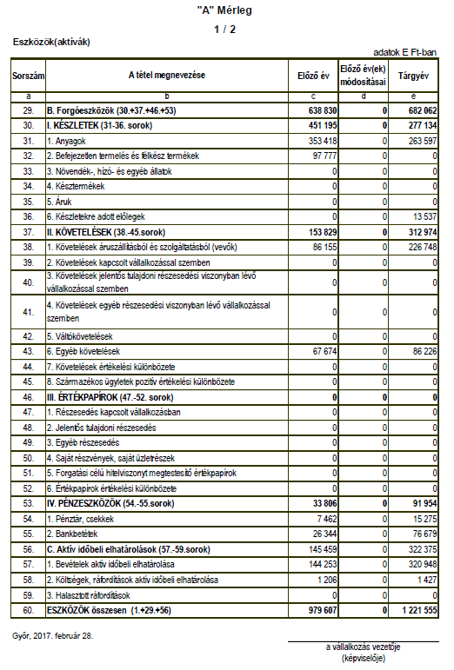
Mikolasek (2018)
Mérleg 2

Slide 14
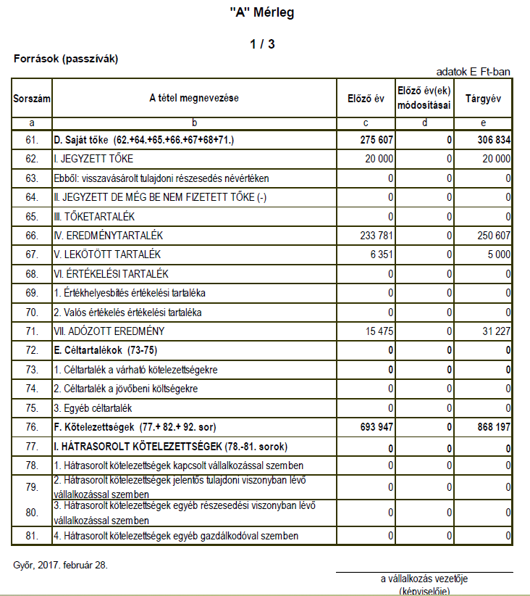
Mikolasek (2018)
Mérleg 3

Slide 15
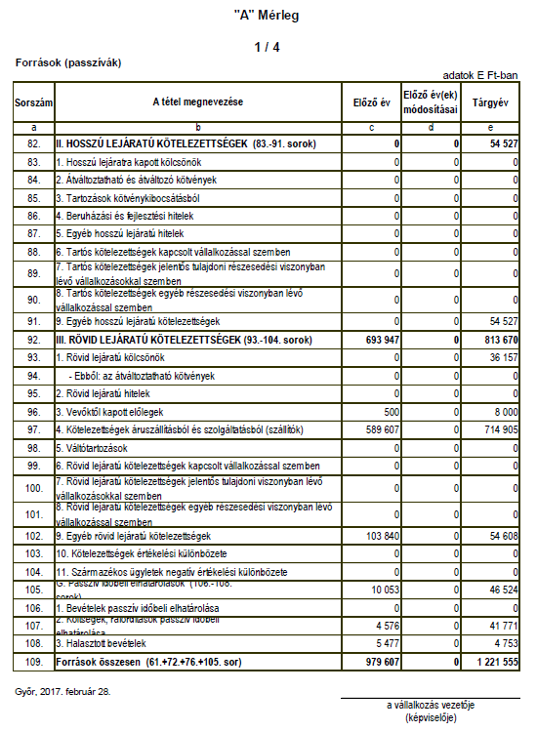
Mikolasek (2018)
Mérleg 4

Slide 16
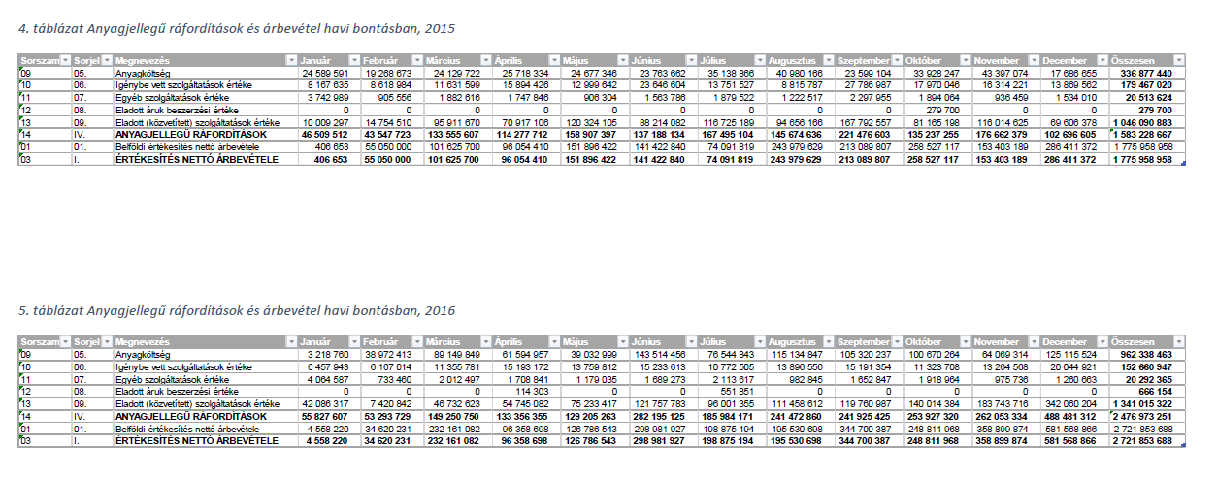
Mikolasek (2018)
Bevételek és ráfordítások

Slide 17
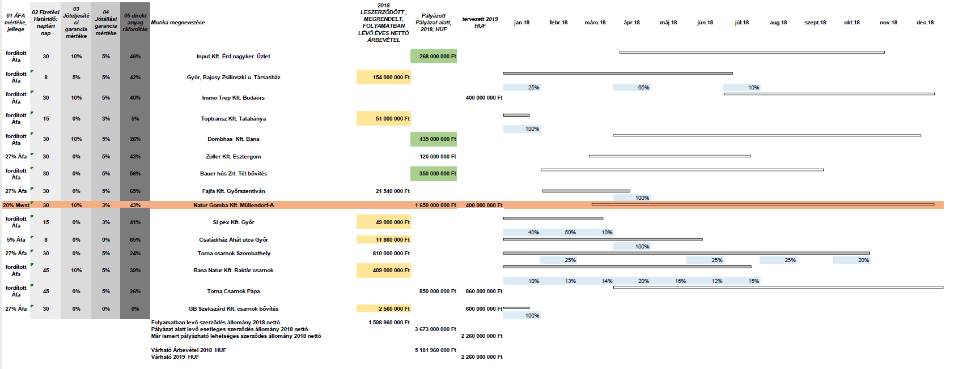
Mikolasek (2018)
Árbevétel terv

Slide 18
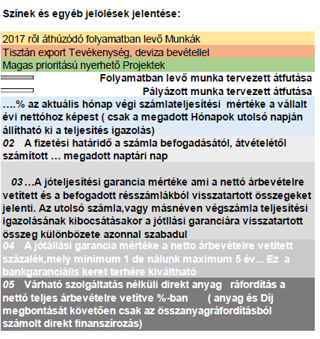
Mikolasek (2018)
Jelölések az árbevétel terven

Slide 19
Mikolasek (2018)
Feladat

Slide 20
Esetmegoldás
Nincs rossz megoldás, csak sok kreatív meglátás.
Az eset megoldására 3 óra áll rendelkezésre
Esetmegoldások áttekintése.

Slide 21
Köszönöm a figyelmet!

